Slide 1




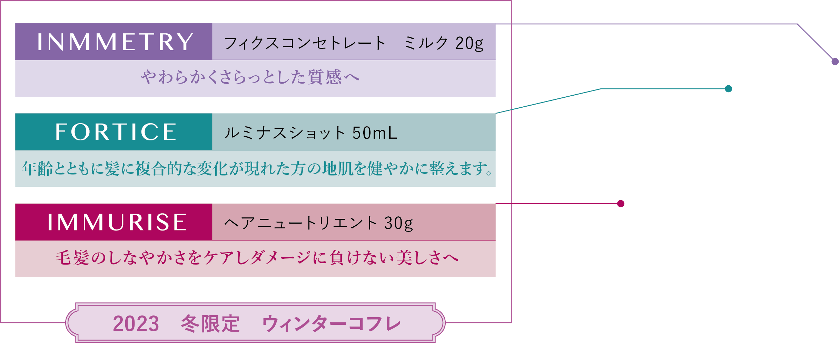





●価格は全て希望小売価格（税込）です。

Slide 2








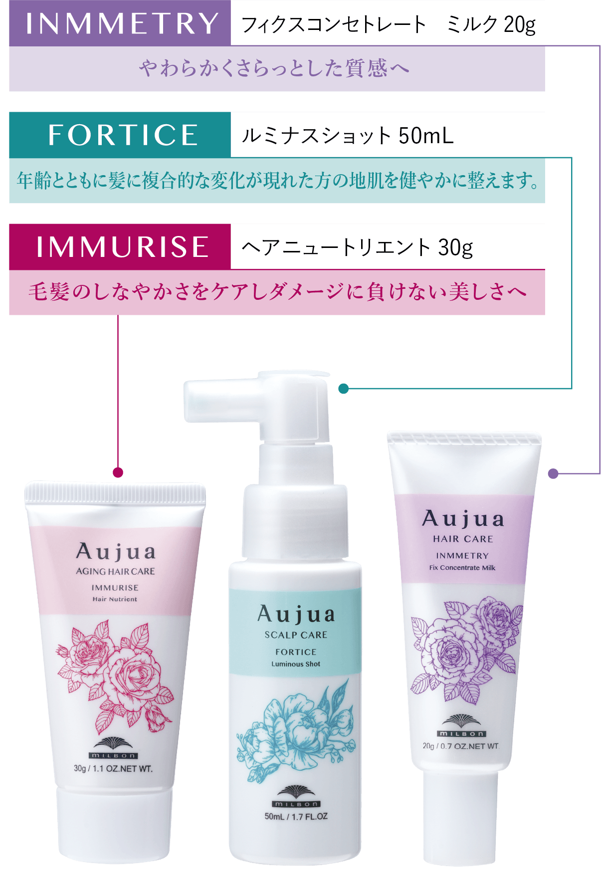

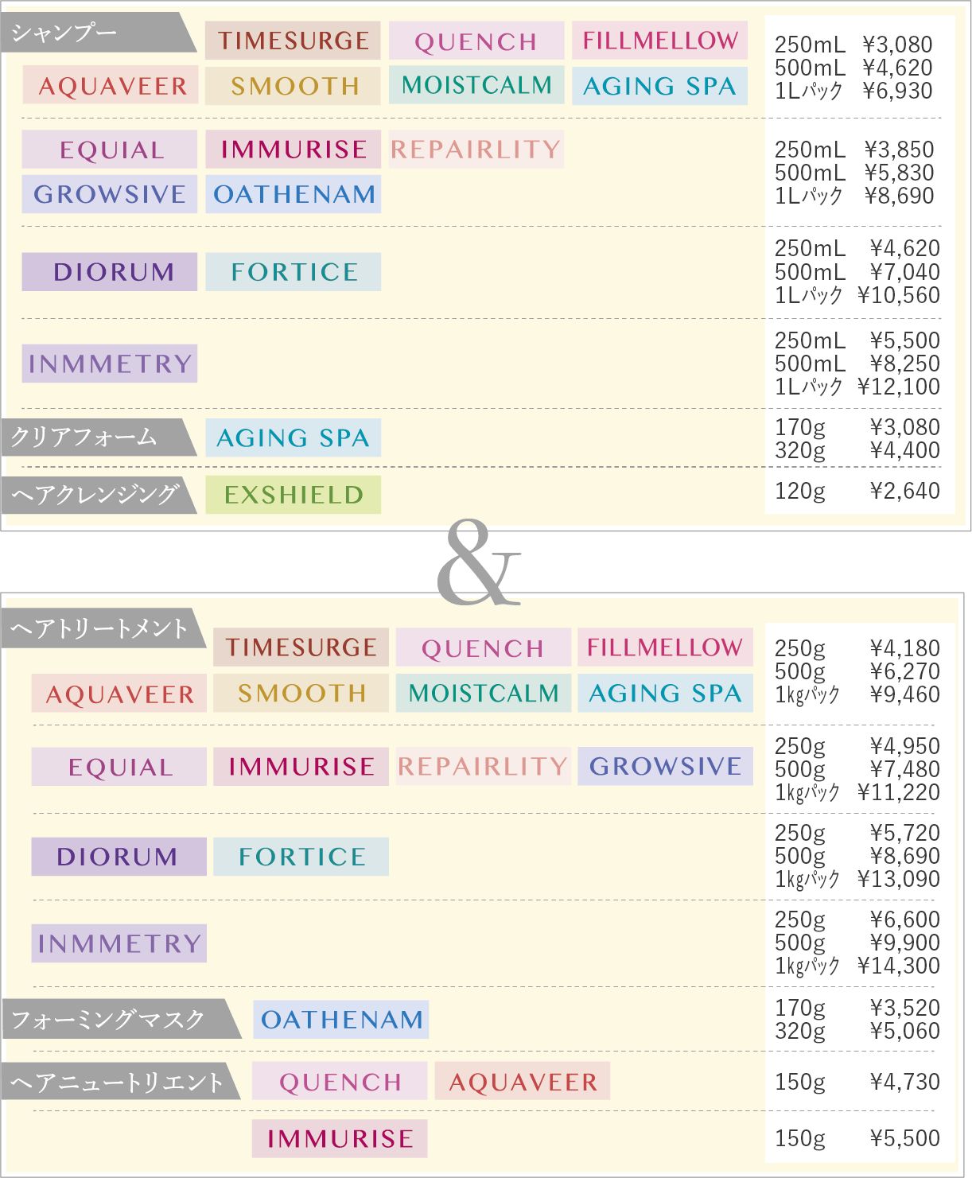
●価格は全て希望小売価格（税込）です。

